Slide 1
HTML5
建立網頁的標準語法

Slide 2
HTML5 https://www.w3schools.com/
超文件標示語言(HyperText Markup Language, HTML)是用以建立網頁的標準語法，HTML5是HTML的最新版，於2014年10月由全球資訊網協會(World Wide Web Consortium, W3C)完成標準制定
HTML使用各式標籤定義網頁的結構，讓瀏覽器從伺服器接收到HTML檔案，可以依據標籤(tag)呈現網頁
因為有各式各樣的瀏覽器，因此W3C需要制定國際通用的HTML標準
<tag>content</tag>

Slide 3
中繼資料(Metadata)
中繼資料(Metadata)是描述其它資料的資料
HTML的中繼資料，是瀏覽器會使用的，不會顯示在網頁上
常見的中繼資料如下：
中文網頁請使用UTF-8字元集，以使用Unicode字元編碼呈現中文字
標籤名稱 | 說明 | 舉例
<title> | 文件標題、書籤(我的最愛)的預設名稱 | <title>我的網頁</title>
<meta> | 一般中繼資料，可設定字元集(charset)、使用者可見區域(viewport) | <meta charset="UTF-8"> <meta name="viewport" content="width=device-width, initial-scale=1.0">
<link> | 將文件連結CSS檔案 | <link rel="stylesheet" href="abc.css">
<script> | 將文件加入JavaScript檔案或程式碼 | <script src="abc.js"></script>
<meta http-equiv="Content-Type" content="text/html; charset=utf-8" />
<meta charset="utf-8" /><meta name="keywords" />
<meta http-equiv="X-UA-Compatible" content="IE=edge,chrome=1" />
<meta name="viewport" content="width=device-width, initial-scale=1.0" />
<meta name="copyright" content="台灣電力股份有限公司" />

Slide 4
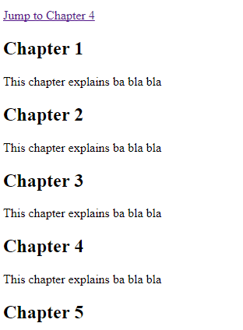
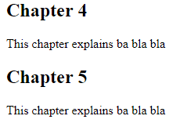
書籤(Bookmark)
HTML書籤可以讓使用者可以快速跳到網頁的某個特定部份
在HTML元件的id設定名稱，就可以在超連結的網址輸入「#id」建立書籤
適用於網頁內容很長的時候，方便使用者找到他想要看的內容
<!DOCTYPE html>
<html>
<body>
<p><a href="#C4">Jump to Chapter 4</a></p>
<h2>Chapter 1</h2>
<p>This chapter explains ba bla bla</p>
<h2>Chapter 2</h2>
<p>This chapter explains ba bla bla</p>
<h2>Chapter 3</h2>
<p>This chapter explains ba bla bla</p>
<h2 id="C4">Chapter 4</h2>
<p>This chapter explains ba bla bla</p>
<h2>Chapter 5</h2>
<p>This chapter explains ba bla bla</p>
</body>
</html>

Slide 5
文字格式
粗體
斜體
螢光筆
底線
<b>文字</b>
<strong>文字</strong>
<i>文字</i>
<em>文字</em>
<mark>文字</mark>
<ins>文字</ins>

Slide 6

div 矩形區域
HTML的<div>標籤，代表一個可以放很多HTML元件的容器(container)，是一個區塊的概念，是很常用的標籤
<div>可以設定style和class屬性，來設定它的CSS樣式
<div>可以設定id屬性，來為它命名，之後可以設定連結及後續控制
<div>可以讓前端設計人員，快速設定網頁某區塊的樣式，<div>內的HTML元件都可以一起適用
<div style="background-color:black; color:white; padding:20px">
<h2>Hello World</h2>
<p>Hello World</p>
</div>

Slide 7
表單(Form) form
HTML表單是使用<form>的標籤，可以建立表單來收集使用者輸入的資料，送出到後端伺服器
一個表單可以包含多個HTML元件，例如：文字方塊、按鈕等
表單可以包含很多種輸入元件，使用<input>標籤
<input>的常用屬性
屬性 | 說明 | 舉例
type | 輸入元件類型(必填) | <input type="text" name="name">
name | 輸入元件名稱(必填) (後端取值的依據) | <input type="text" name="name">
value | 輸入元件的值
placeholder | 浮水印 | <input type="text" id="name" placeholder="姓名">
readonly | 唯讀 | <input type="text" name="name" readonly>
disabled | 無作用(灰底) | <input type="text" name="name" disabled>
required | 必填 | <input type="text" name="name" required>

Slide 8


表單(Form)的Text Input type text
Text Input(文字輸入)是HTML可以讓使用者輸入文字的文字方塊
語法：
可以使用placeholder屬性製作浮水印
<input type="text" name="">
<form>
姓名:<br>
<input type="text" name="name">
</form>
<form>
姓名:<br>
<input type="text" name="name" placeholder="姓名">
</form>

Slide 9

表單(Form)的Button type button
<input type="button" value="我是按鈕"/>
Button是HTML的按鈕，可以點擊以觸發事件或動作
語法：
<button type="button">文字</button>
<button type="button">我是按鈕</button>

Slide 10
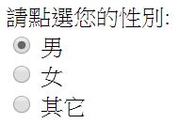
表單(Form)的Radio Button type radio 多選一
Radio Button是HTML的單一選項按鈕，在多個Radio Button中，使用者只能點選其中一個
如果註記為checked屬性，代表是預設點選的選項
語法：
<input type="radio" name="">
<form>
請點選您的性別:<br>
<input type="radio" name="gender" value="male" checked> 男<br>
<input type="radio" name="gender" value="female"> 女<br>
<input type="radio" name="gender" value="other"> 其它
</form>

Slide 11
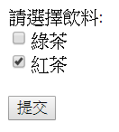
表單(Form)的Checkbox type checkbox 複選
Checkbox是HTML的勾選方塊，在多個Checkbox中，使用者可以點選0個或多個
如果註記為checked屬性，代表是預設點選的選項
語法：
<input type="checkbox" name="" value="">選項名稱
<form action="/action_page.php">
請選擇飲料:<br>
<input type="checkbox" name="drink1" value="GreenTea">綠茶
<br>
<input type="checkbox" name="drink2" value="BlackTea" checked>紅茶
<br><br>
<input type="submit">
</form>

Slide 12
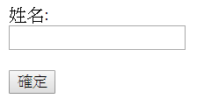
表單(Form)的Submit Button type submit
Submit Button是HTML的提交按鈕，將表單資料(form data)交給表單處理者(form-handler)處理輸入資料
表單處理者是定義在表單的action屬性內，通常是可以執行程式的後端網頁
語法：
value屬性是設定按鈕上顯示的文字
<input type="submit" value="">
<form action="/action_page.php">
姓名:<br>
<input type="text" name="name">
<br><br>
<input type="submit" value="確定">
</form>

Slide 13

表單(Form)的Input Type Email type email
Input Type Email是HTML的文字輸入，告訴瀏覽器這個輸入欄位，應該要是Email
基於瀏覽器支援程度，可以自動驗證Email格式
智慧型手機的鍵盤也可以有相關按鍵
語法：
<input type="email" name="email">
<form action="/action_page.php">
Email:
<input type="email" name="email">
<input type="submit">
</form>

Slide 14
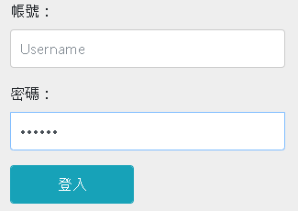
表單(Form)的Password Input type password
輸入密碼欄位，會出現顯示遮罩
<input type="password" name="password">
表單(Form)的Hidden Input type hidden
網頁上不顯示，但input仍會傳值至後台
<input type="hidden" id="custId" name="custId" value="3487">

Slide 15
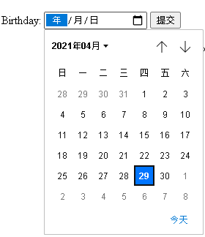

表單(Form)的date Input type date、type month、type year
輸入日期欄位，會出現日曆
<input type="date" id="birthday" name="birthday">
表單(Form)的number Input type number
數值欄位，僅能輸入數字
<input type="number" id="quantity" name="quantity" min="1" max="5" step="1" >

Slide 16
表單(Form)的Text Area
HTML可以建立多行的文字輸入，請使用<textarea>標籤
<textarea>就是text area的概念
語法：
常用屬性：
Style resize:none 鎖定寬高
<textarea>文字</textarea>
屬性 | 說明 | 舉例
rows | 列的數量 | <textarea name="" rows="10" cols="30"></textarea>
cols | 行的文字長度

Slide 17

表單(Form)的下拉選單 select option
語法：
<select name="catordog">
<optgroup label="Cats">
<option value='Ti'>Tiger</option>
<option value='Le'>Leopard</option>
<option value='Ly'>Lynx</option>
</optgroup>
<optgroup label="Dogs">
<option value='Gw'>Grey Wolf</option>
<option value='Rf'>Red Fox</option>
<option value='Fe'>Fennec</option>
</optgroup>
</select>

Slide 18

footer
HTML的<footer>標籤，定義HTML文件的結尾，通常放在</body>之前
通常可以放著作權、聯絡資訊等
語法：
<footer></footer>
<footer>
<p>台灣電力公司</p>
<p>官方網站: <a href="https://www.taipower.com.tw/">https://www.taipower.com.tw/</a></p>
</footer>

Slide 19
註解
HTML文件可以寫註解，是瀏覽器不會執行的片段
有利於作筆記、網頁維護
使用 <!-- 和 --> 將內容包起來
語法：
<!– 註解內容 -->

Slide 20
CSS
設定網頁外觀樣式的語法

Slide 21
CSS
CSS的全名是Cascading Style Sheets (中文：層疊樣式表)
CSS描述HTML文件如何呈現網頁、設計網頁的外觀樣式
CSS可以讓多個不同的網頁，套用相同的CSS類別，就可以擁有相同的樣式，如需修改也可以一次修改完成，降低前端開發成本
CSS內容，可以外部儲存為.css檔案
現在的最新版為CSS3

Slide 22
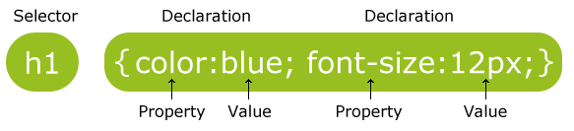
CSS語法 #1
CSS的語法規則，包含選擇器(selector)和宣告區塊(declaration block)
選擇器是指定要套用CSS的HTML元件
宣告區塊包含CSS屬性(Property)，以及要設定的數值(Value)，一定要用分號結束
宣告區塊使用大括號括起來

Slide 23
CSS語法 #2
選擇器可以指定是HTML元件的element name、id、class
Element name
選擇HTML元件名稱
Id
選擇HTML元件的id屬性的值，使用#號加上id
Class
選擇有套用特定class屬性的HTML元件，使用.號加上class名稱
也可以只選擇特定HTML元件使用特定class屬性者
p { text-align: center; color: red; }
#para1 { text-align: center; color: red; }
.center { text-align: center; color: red; }
p.center { text-align: center; color: red; }

Slide 24
CSS使用方法 #1
在HTML文件插入CSS語法的方式，有3種：
外部CSS(External style sheet)
內部CSS(Internal style sheet)
直排樣式(Inline style)

Slide 25
CSS使用方法 #2
外部CSS
將CSS寫在.css的檔案裡，然後在HTML文件使用<link>標籤，讓瀏覽器知道要連結外部的CSS檔案
使用外部CSS的方式，可以達到修改單一CSS檔案，就修改整個網站的效果
範例：
<head>
<link rel="stylesheet" type="text/css" href="mystyle.css">
</head>

Slide 26
CSS使用方法 #3
內部CSS
在HTML文件使用<style>標籤，撰寫CSS，只有該HTML文件適用
用於某個HTML網頁有獨特的CSS樣式設定的情境
範例：
<head>
<style>
body { background-color: linen; }
h1 { color: maroon; margin-left: 40px; }
</style>
</head>

Slide 27
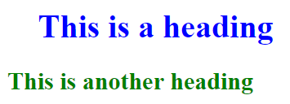
CSS使用方法 #4
直排樣式
用在只有特定的HTML元件，要特別設定CSS樣式的時候
在HTML元件的style屬性，寫入該HTML元件要使用的CSS語法
範例：
<h1 style="color:blue; margin-left: 30px">This is a heading</h1>
<h2 style="color:green">This is another heading</h2>

Slide 28
HTML的class屬性
HTML元件有class屬性，可以設定該HTML元件的類別名稱
CSS樣式可以將選擇器設定為類別(class)名稱，就可以讓擁有相同類別名稱的HTML元件，使用相同的CSS樣式
一個HTML元件，可以設定多個類別，以空白鍵區隔
如果不同類別名稱，卻有設定相同屬性，較後套用的CSS樣式會覆蓋前者，其CSS屬性以最後設定的呈現

Slide 29
顏色
HTML的顏色，可以用(1)顏色的名稱、(2)RGB、以及(3)16進位表示
可以利用下面的網站，快速找到想要的顏色的數值
https://www.w3schools.com/colors/colors_picker.asp
 | 顏色名稱 | RGB(三原色) | HEX(十六進位)
紅色 | Red | rgb(255, 0, 0) | #FF0000
黃色 | Yellow | rgb(255, 255, 0) | #FFFF00
綠色 | Green | rgb(0, 255, 0) | #00FF00
藍色 | Blue | rgb(0, 0, 255) | #0000FF

Slide 30
背景
使用background-color屬性設定HTML元件的背景顏色
使用background-image屬性設定HTML元件的背景圖片
<body style="background-color:powderblue;">
<body style="background-image:url('skies.jpg')">

Slide 31
字型
使用color屬性設定HTML元件的文字顏色
使用font-family屬性設定HTML元件的字體
使用font-size屬性設定HTML元件的文字大小
使用text-align屬性設定HTML元件的文字水平對齊方式
<p style="color:red;"></p>
<p style="font-family:courier;"></p>
<p style="font-size:160%;"></p>
<p style="text-align:center;"></p>

Slide 32


邊距(Margin)
使用margin屬性，在HTML元件的邊界(border)外，增加額外空間
因為HTML元件有4個邊，因此margin屬性可以分成4種：
可以使用margin屬性，一次設定4種，依順時鐘順序：上、右、下、左
px是畫素(pixel)，一種CSS的長度單位
CSS屬性 | 說明 | 舉例
margin-top | 上邊之外的距離 | margin-top: 10px;
margin-right | 右邊之外的距離 | margin-right: 20px;
margin-bottom | 下邊之外的距離 | margin-bottom: 30px;
margin-left | 左邊之外的距離 | margin-left: 40px;
div {
background-color: powderblue;
margin: 10px 20px 30px 40px;
}
<div>margin: 10px 20px 30px 40px</div>

Slide 33
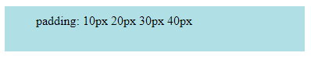
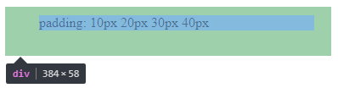
填充(Padding)
使用padding屬性，在HTML元件的邊界(border)內，增加額外空間
因為HTML元件有4個邊，因此padding屬性可以分成4種：
可以使用padding屬性，一次設定4種，依順時鐘順序：上、右、下、左
CSS屬性 | 說明 | 舉例
padding-top | 上邊以內的填充長度 | padding-top: 10px;
padding-right | 右邊以內的填充長度 | padding-right: 20px;
padding-bottom | 下邊以內的填充長度 | padding-bottom: 30px;
padding-left | 左邊以內的填充長度 | padding-left: 40px;
div {
background-color: powderblue;
padding: 10px 20px 30px 40px;
}
<div>padding: 10px 20px 30px 40px</div>

Slide 34
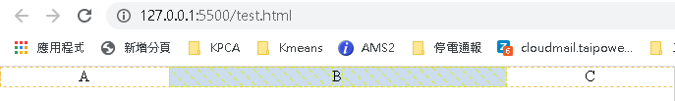
Flex 水平排列 https://flexboxfroggy.com/
<style>
* {margin: 0;padding: 0}
div {
display: flex
}
div#box>div:first-child,
div#box>div:last-child {
flex: 1;
}
div#box>div:not(:first-child):not(:last-child) {
flex: 2;
background-color: #cde;
}
</style>
<body>
<div id='box'>
<div>A</div>
<div>B</div>
<div>C</div>
</div>
</body>

Slide 35
CSS - Media Queries
檢查與定義特定媒體上使用的CSS樣式

Slide 36
網頁可見區域(Viewport) #1 介紹
Viewport就是一個網頁上，使用者的可見區域，因此會隨著螢幕寬度變化
在還沒有智慧型手機的時代，網頁通常是固定寬度的設計；但是在行動裝置盛行的現代，網頁寬度要能自適應裝置寬度，以呈現最佳的網頁畫面
要建立響應式網頁設計，一定要設定Viewport

Slide 37
網頁可見區域(Viewport) #2 設定
如何設定Viewport？
HTML5的中繼資料，也就是<meta>標籤，可以控制Viewport
在所有的網頁上，都應該使用<meta>標籤，加入Viewport控制語法：
<meta>會讓瀏覽器知道，如何控制網頁的空間、尺寸和比例
「width=device-width」設定「網頁寬度」和「裝置的螢幕寬度」相同
「initial-scale=1.0」設定網頁初始的縮放比例為1.0
「shrink-to-fit=no」
iOS 9的Safari瀏覽器，在網頁上有超過螢幕寬度的元件時，會整個網頁縮小以符合比例
加上shrink-to-fit=no以防止網頁被自動縮小，並符合螢幕寬度
<meta name="viewport" content="width=device-width, initial-scale=1.0, shrink-to-fit=no">

Slide 38
媒體查詢(Media Queries)
Media Queries是CSS3的新技術，可以用來檢查Viewport的寬度及高度
使用「@media」規則，包住一段CSS，如果符合特定規則，瀏覽器就會採用其內的CSS設定
只要設定好，各式螢幕寬度的網頁版面，以CSS設計元件比例，就是響應式網頁
範例：
如果螢幕寬度小於500px(max-width: 500px)，背景顏色就會更改成淺藍色
@media only screen and (max-width: 500px) {
body {
background-color: lightblue;
}
}

